Slide 1

Presentación actas y acuerdos Reunión CNO 757 4 de julio de 2024

Slide 2
Actas

Slide 3
Actas pendientes
ACTAS 740: Publicada para comentarios el 30 de abril. Comentarios de ISAGEN y XM.
ACTA 743 : CNO NO PRESENCIAL.
ACTAS 744, 745, 746 y 747: Publicadas el 27 de mayo. Comentarios de EPM ( 744, 745, 746, 747), ISAGEN (744, 745, 746, 747), XM(744, 745, 746 y 747) y TEBSA ( 744, 745 , 746 ,747).
ACTA 748: Publicada para comentarios el 3 de junio. Comentarios de ISAGEN y GECELCA.
ACTAS 749, 750, 751, 752, 754 y 756: CNO NO PRESENCIALES.
ACTAS 753 y 755: Publicadas para comentarios el 1 de julio, comentarios de PROELECTRICA ( 753).

Slide 4
Acuerdos

Slide 5
Por el cual se aprueba la ampliación del plazo para la entrega de la actualización de la serie hidrológica asociada con la central Cucuana (series Cucuana y desviación San Marcos)
Cumplimiento: Acuerdo 1420
Concepto: SURER
Recomendación: Comité de Operación

Slide 6
Por el cual se aprueba la ampliación del plazo para la entrega de la actualización de la serie hidrológica asociada con la central Amoyá
Cumplimiento: Acuerdo 1420
Concepto: SURER
Recomendación: Comité de Operación

Slide 7
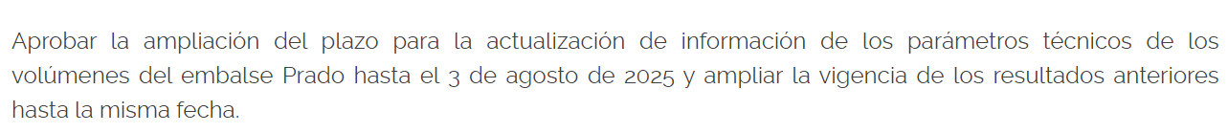
Por el cual se aprueba la ampliación del plazo de la vigencia de los resultados de la batimetría del embalse Prado
Cumplimiento: Acuerdos 565 y 1287
Concepto: SURER
Recomendación: Comité de Operación

Slide 8
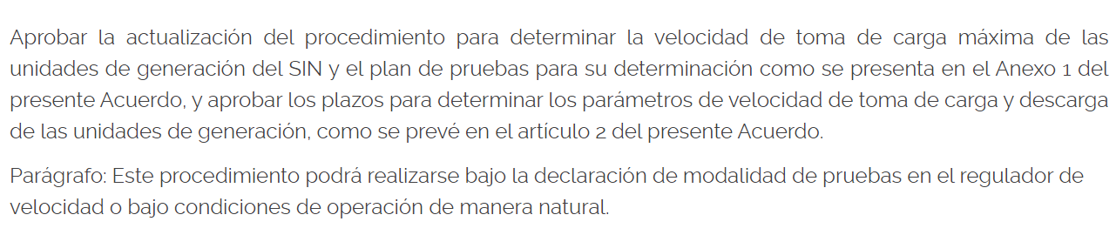
Por el cual se actualiza el procedimiento para determinar la velocidad de toma de carga y descarga de las unidades de generación del SIN y el plan de pruebas para su determinación
Cumplimiento: Resoluciones CREG 025 de 1995, 136 de 2020
Concepto: Subcomité de Controles
Recomendación: Comité de Operación
Se actualiza el procedimiento de realización de pruebas para determinar la velocidad de toma de carga para el caso de unidades que presenten una respuesta oscilatoria debido a condiciones técnicas propias del conjunto turbina generador (numeral 4 del Anexo 1).

Slide 9
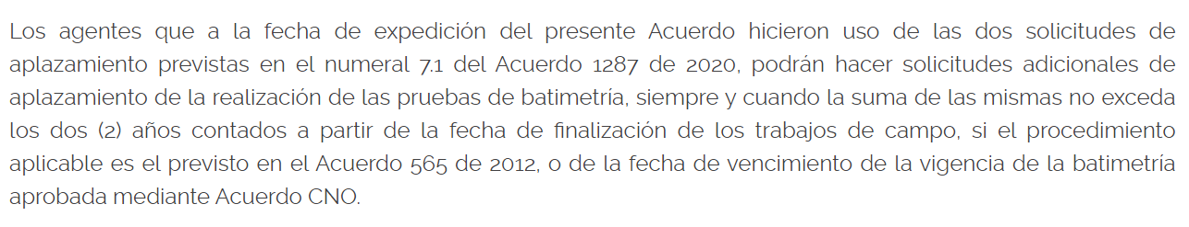
Por el cual se aprueba la actualización del procedimiento para la realización de las mediciones de batimetría en los embalses de las plantas despachadas centralmente
Cumplimiento: Acuerdos 1321 y 1585
Concepto: SURER
Recomendación: Comité de Operación

Slide 10
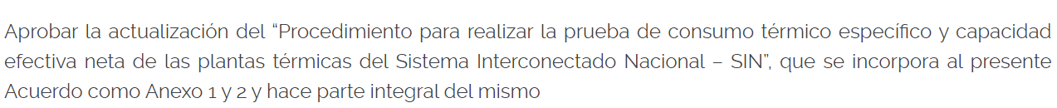
Por el cual se aprueba la actualización del “Procedimiento para realizar la prueba de consumo térmico específico neto y capacidad efectiva neta de las plantas térmicas del SIN” y se fija la periodicidad de realización de las mismas
Cumplimiento: Resolución CREG 071 de 2006
Concepto: Subcomité de Plantas
Recomendación: Comité de Operación
Actualización del procedimiento de definición de la capacidad efectiva neta de las plantas térmicas cuando la alimentación de los servicios auxiliares y/o consumo propio de la planta de generación se abastezca en su totalidad y de manera permanente por una fuente externa.

Slide 11
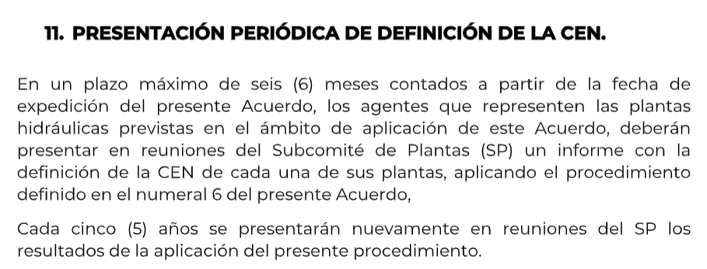
Por el cual se aprueba el "Procedimiento de definición de la capacidad efectiva neta de las plantas hidráulicas"
Cumplimiento: Resolución CREG 071 de 2006
Concepto: Subcomité de Plantas
Recomendación: Comité de Operación
El CO recomendó mayoritariamente al CNO aprobar el Acuerdo sin incluir el numeral 11 previsto en el Anexo, porque consideró que su aporte al procedimiento no es significativo, y solicita el análisis y definición del CNO.

Slide 12
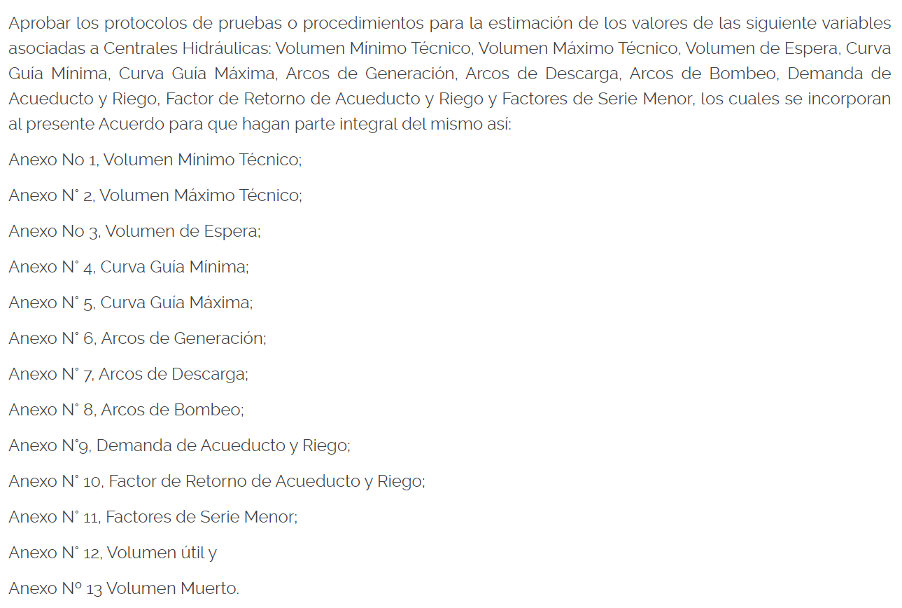
Por el cual se aprueban los protocolos de pruebas para la estimación de las siguientes variables asociadas a plantas hidráulicas: Volumen Mínimo Técnico,Volumen Máximo Técnico,Volumen de Espera,Curva Guía Mínima,Curva Guía Máxima,Arcos Generación,Arcos Descarga,Arcos Bombeo,Demanda Acueducto y Riego,Factor Retorno de Acueducto y Riego,Factores de Serie Menor,Volumen Útil y Volumen Muerto y se actualizan las definiciones
Concepto: Subcomité de Plantas
Recomendación: Comité de Operación
Se elimina el Anexo que corresponde al procedimiento de CEN de las plantas hidráulicas, porque se aprueba por acuerdo independiente.

Slide 13
Gracias

